Slide 1
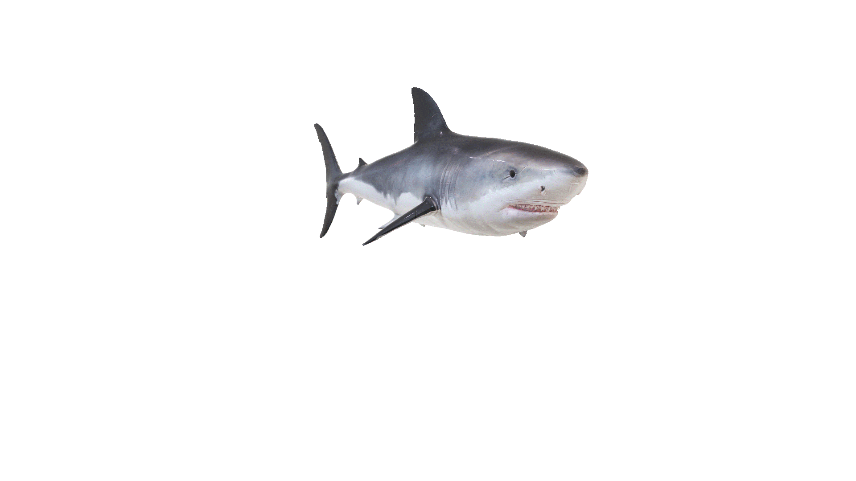
PARYBY
15 otázek

Slide 2
Jaký je rozdíl mezi ocasní ploutví ryb a žraloků?
Která z těchto ploutví patří žralokovi?

Slide 3
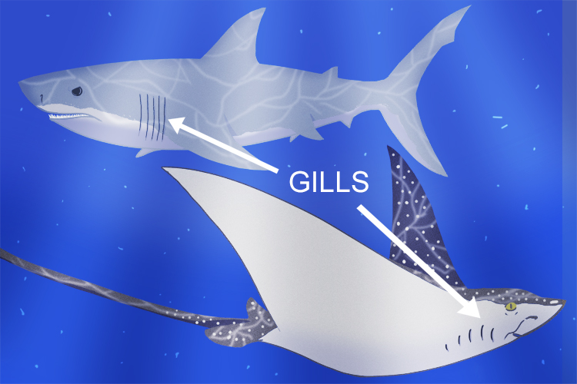
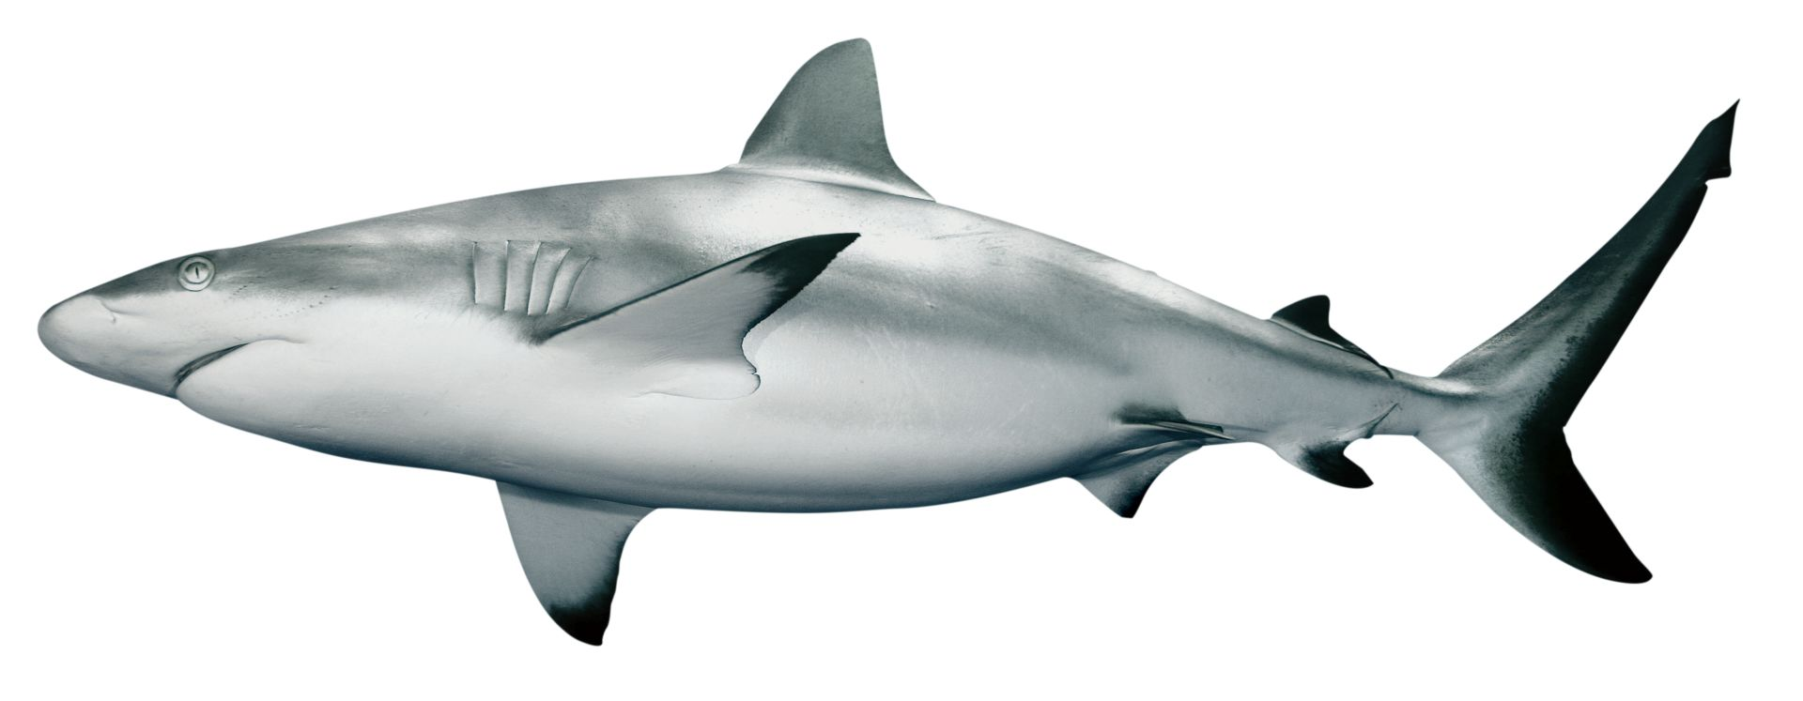
Kolik žaberních štěrbin mají Paryby?
Jak to souvisí s pohybem žraloků?
Je v tom nějaký rozdíl mezi žraloky a rejnoky?

Slide 4
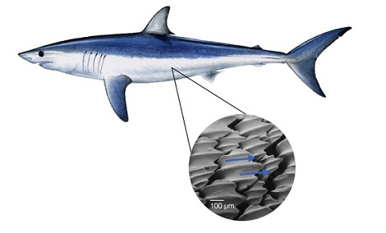
Z jakého materiálu je žraločí kůže?
Má to pro žraloky praktické využití?

Slide 5
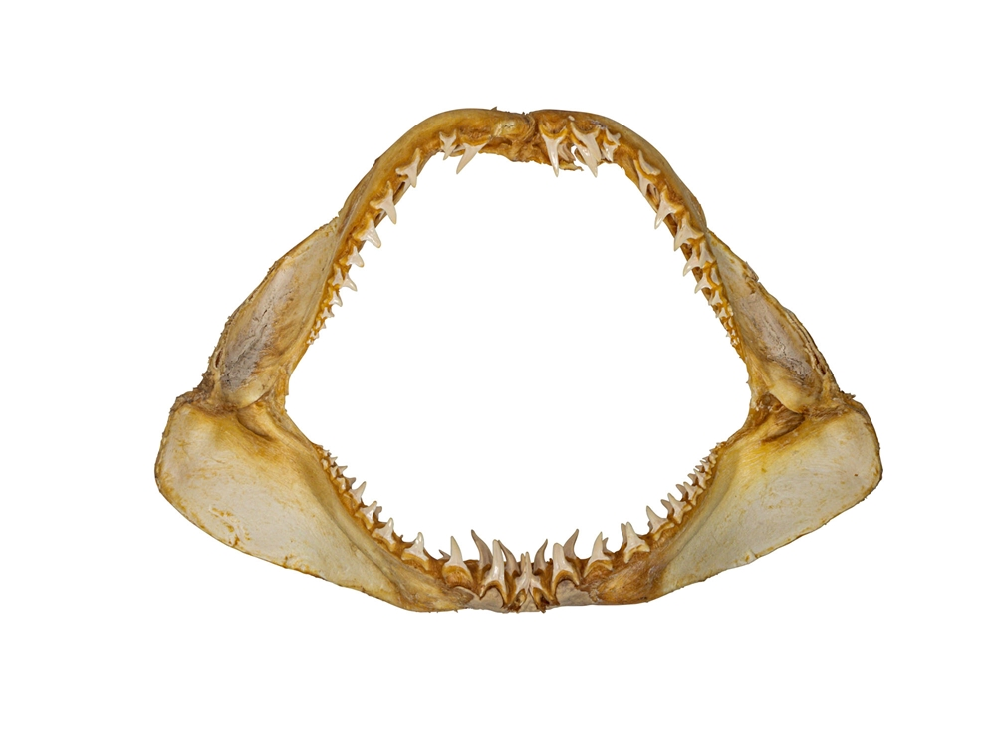
Jediná část kostry, která není tvořena chrupavkou jsou …

Slide 6
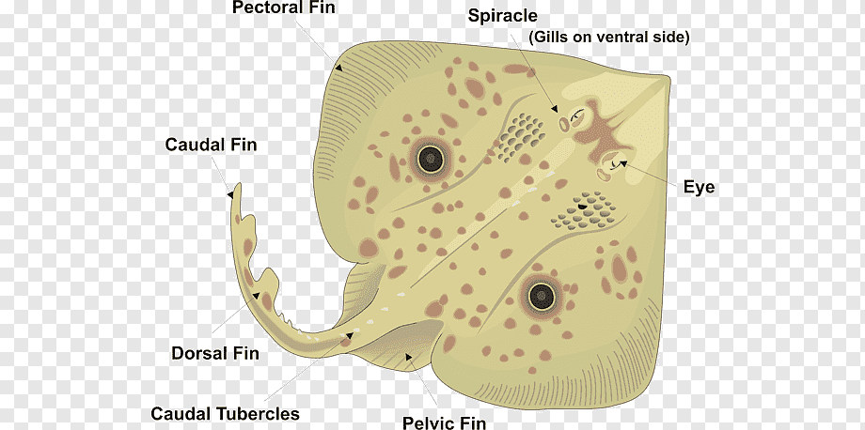
Které ploutve mají Rejnoci nadměrně zvětšené?

Slide 7
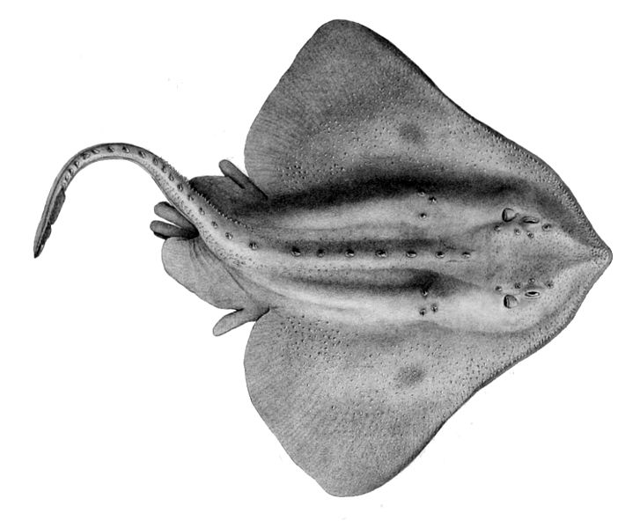
Jak Rejnoci dýchají, když leží na dně a zakrývají si při tom žábry?

Slide 8
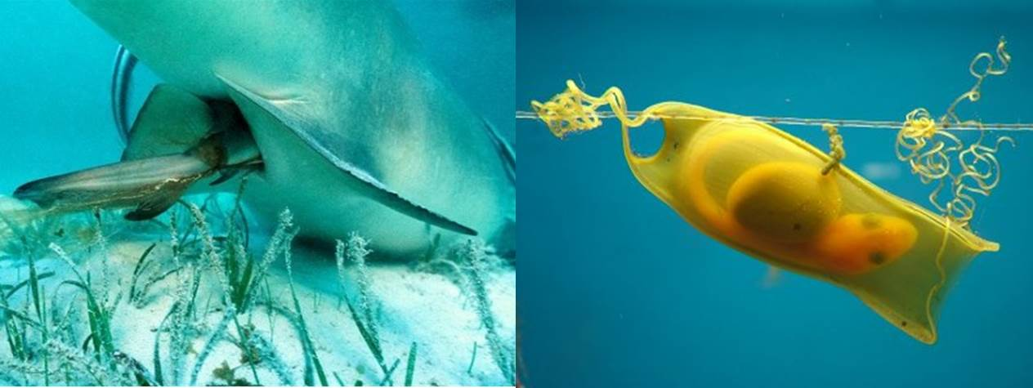
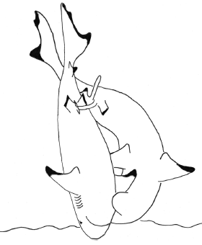
Čím se liší rozmnožování u Ryb a Paryb?

Slide 9
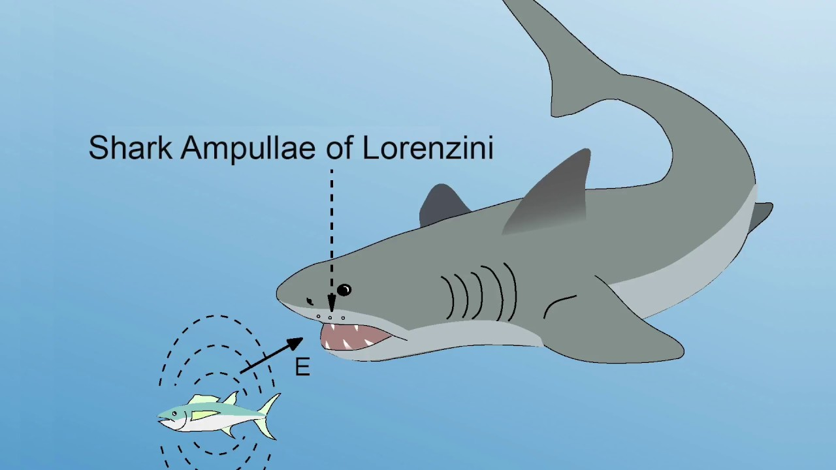
Co je to Lorenziniho ampule?

Slide 10
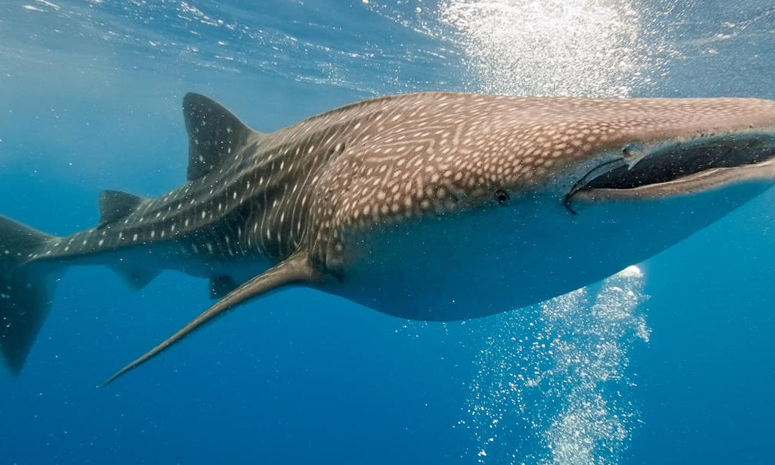
Jaký druh žraloka je na obrázku?
Čím se živí?

Slide 11
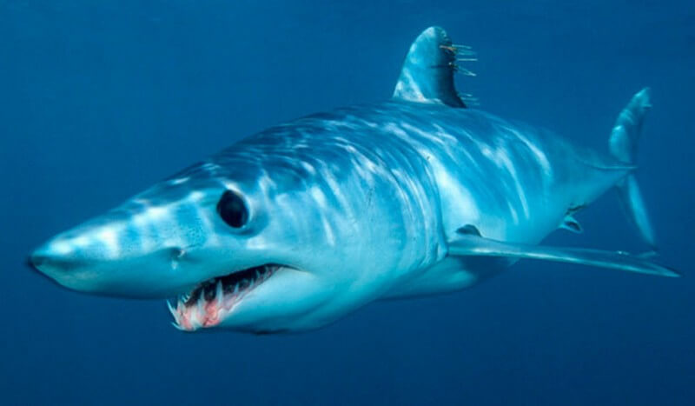
Jaký druh žraloka je na obrázku?
Jedná se o nejrychlejší Parybu

Slide 12
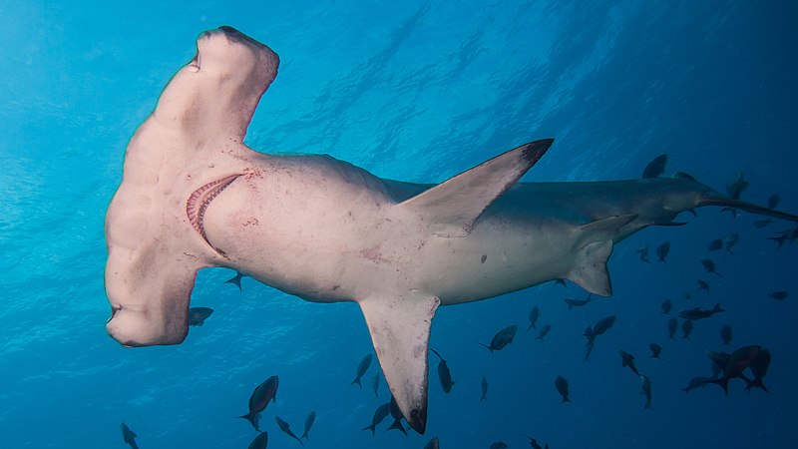
Jaký druh žraloka je na obrázku?

Slide 13
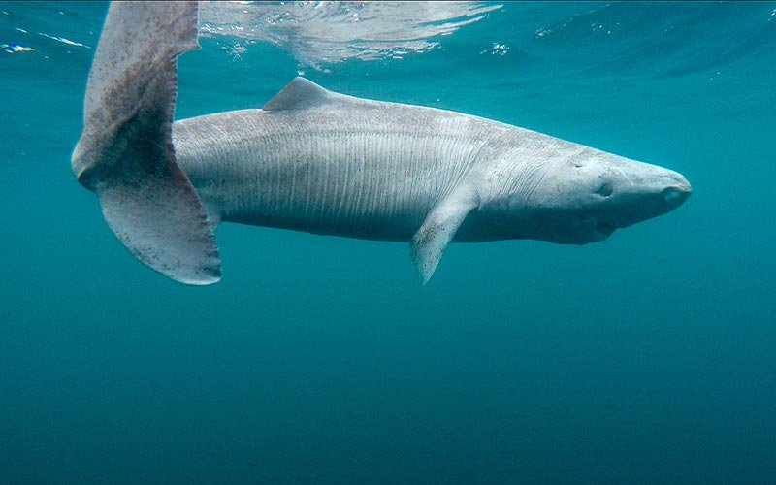
Jaký druh žraloka je na obrázku?
Jde o nejdéle se dožívajícího obratlovce

Slide 14
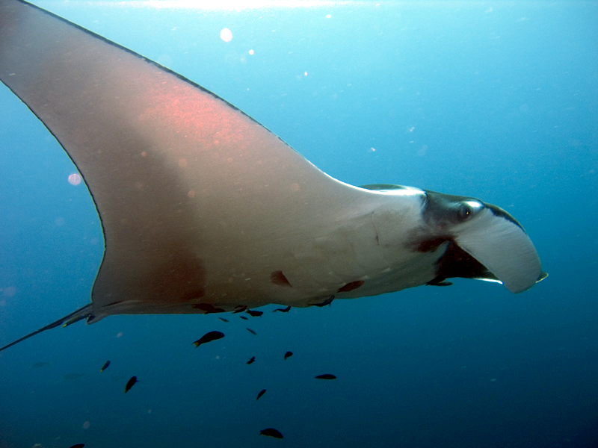
Jak se jmenuje tento živočich?

Slide 15
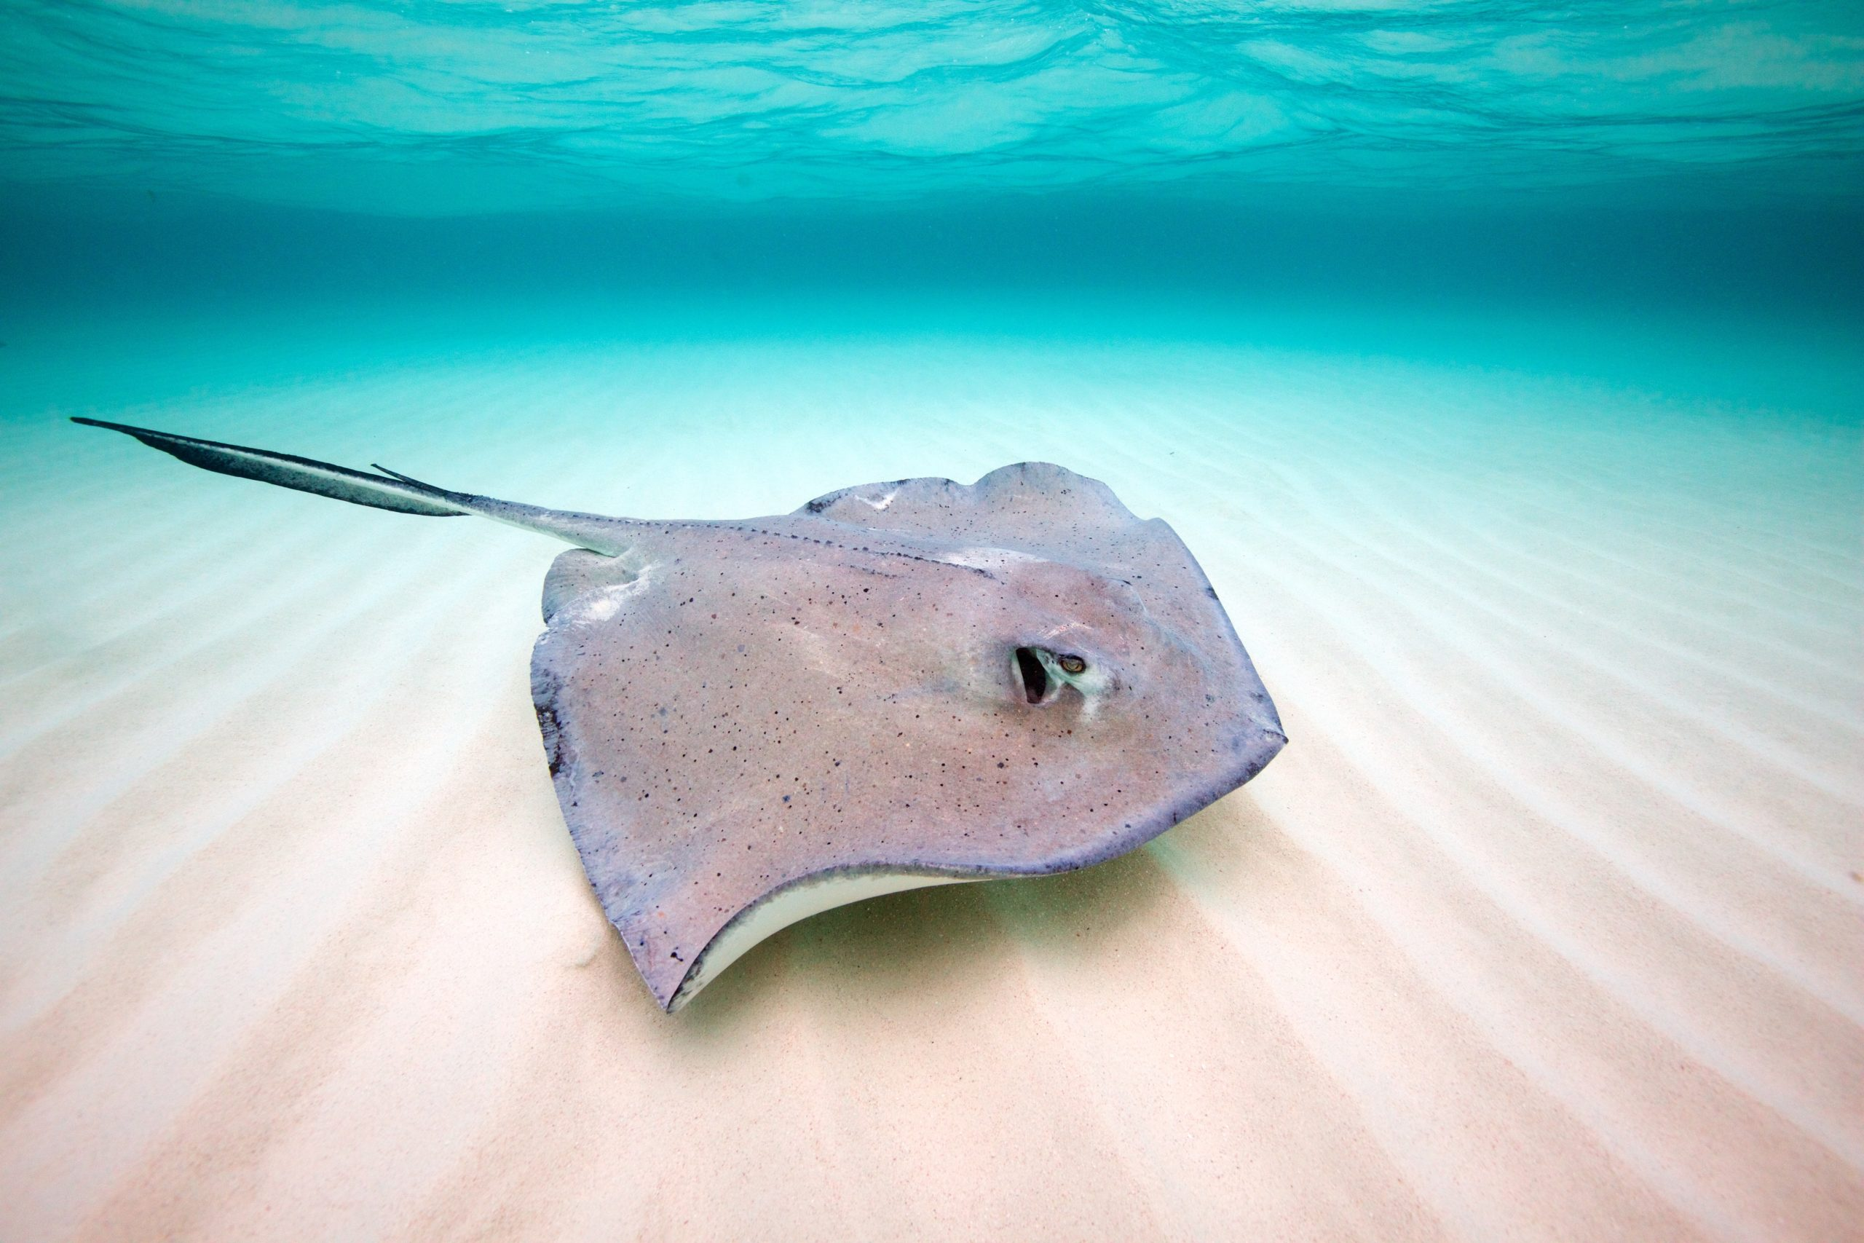
Jak se jmenuje tento druh rejnoka?

Slide 16
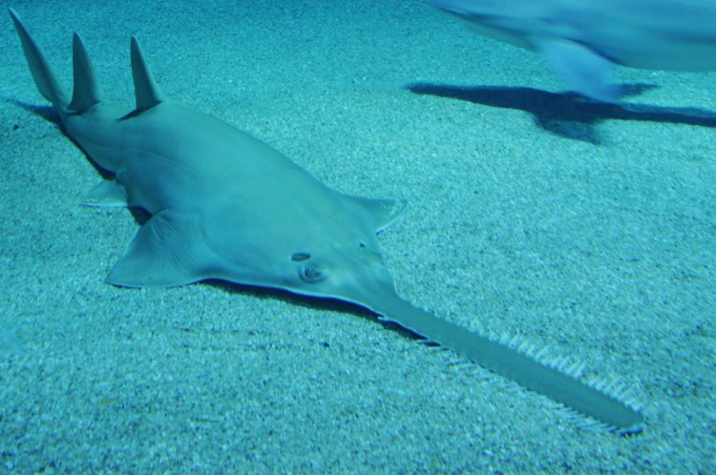
Jak se jmenuje tento druh rejnoka?

